Slide 1
26.4. obilježava se Svjetski dan obnovljivih izvora energije

Slide 2
Dan obnovljivih izvora energije obilježava se od 26.travnja 1986. god., kad se je u nuklearnoj elektrani u Černobilu dogodila nuklearna katastrofa.
Od posljedica zračenja život je izgubilo od 4000 do 9000 ljudi, a mnogo ih je moralo napustit grad.

Slide 3
Od toga dana katastrofa je pridonijela sve većoj primjeni obnovljivih izvora energije koja će zamijeniti neobnovljive izvore energije poput ugljena, nafte i zemnog plina.

Slide 4
Obnovljivi izvori energije:
-energija vode
-energija vjetra
-energija sunca
-energija biomase

Slide 5
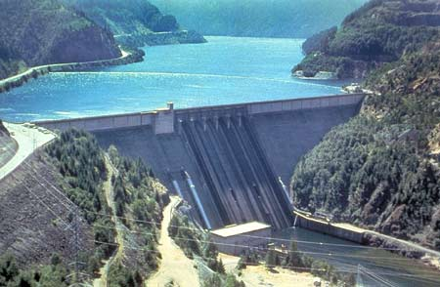
ENERGIJA VODE

Slide 6
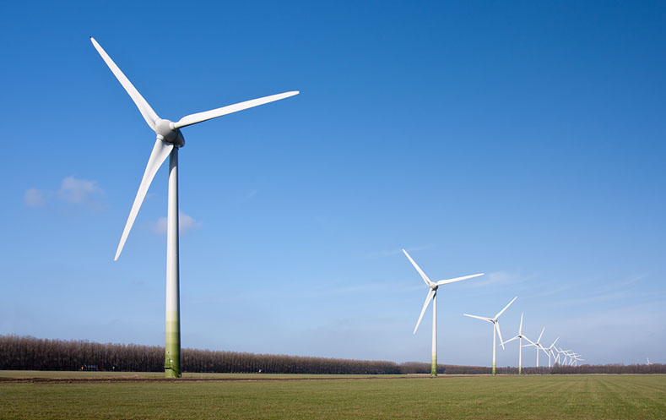
ENERGIJA VJETRA

Slide 7
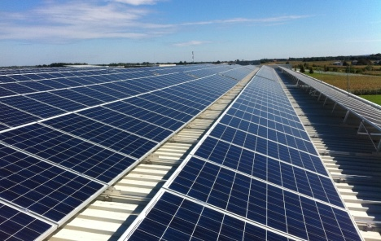
ENERGIJA SUNCA

Slide 8
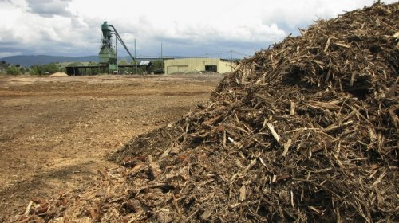
ENERGIJA BIOMASE

Slide 9
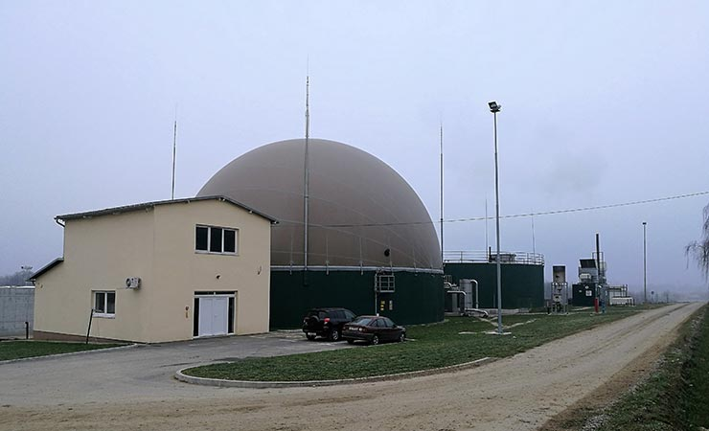
BIO-PLINSKO POSTROJENJE

Slide 10
Obnovljivi izvori energije vode, vjetra, sunca i biomase imaju svrhu smanjenja emisije stakleničkih plinova i ugljik-dioksida.

Slide 11
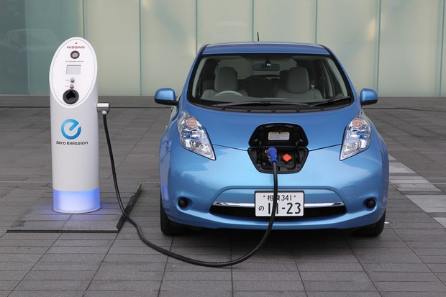
Budućnost-sadašnjost korištenja obnovljivih izvora energije

Slide 12
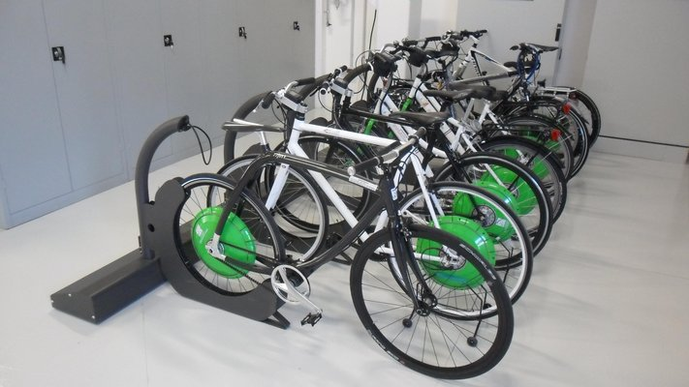

Slide 13
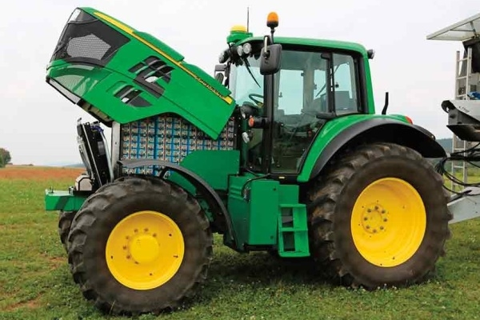

Slide 14
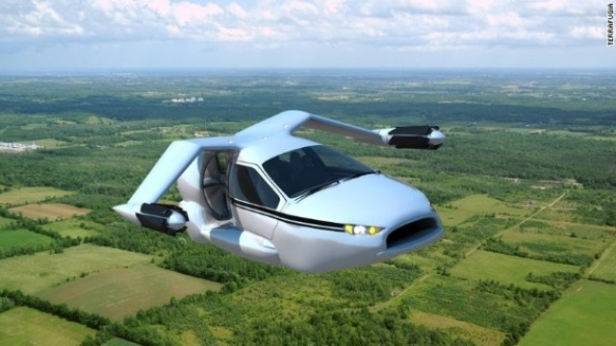
BUDUĆNOST

Slide 15
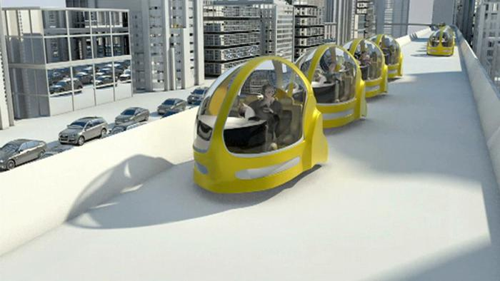

Slide 16
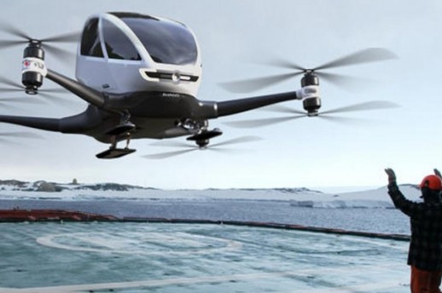

Slide 17
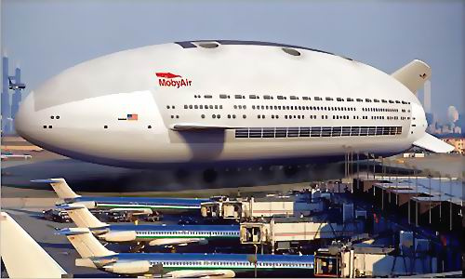

Slide 18
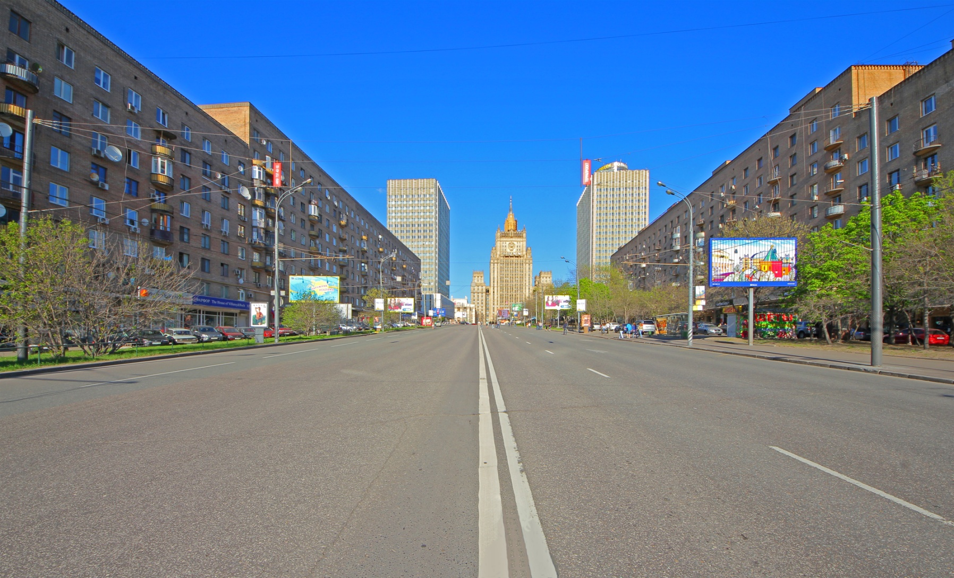
Gradovi bez automobila

Slide 19
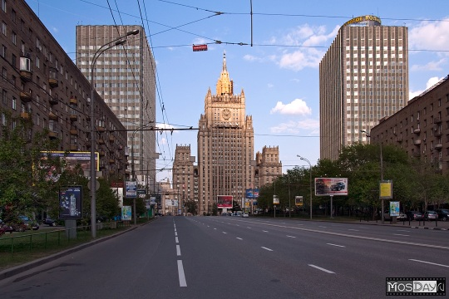

Slide 20
Hvala na pažnji

Slide 21
Izvori :
www.gradimo.hr
www.terraconbusinessnews.com
www.seebiz.eu
www.sibenik.in
bpp Bioplin Maks, Rovišće
www.consultare.hr
www.vidiauto.com
www.energetika-net
www.revijamehanik.si
www.dw.com
www.studentski.hr
www.novilist.hr
www.flickr.com
www.autoportal.hr
www.mosday.ru

